Slide 1
Разработка урока по русскому языку в 5 классе с учетом требований ФГОС
Презентация к УРОКУ № 58
(Учебник под редакцией М.М.Разумовской, П.А.Леканта)
Тема:
Буквы О, Ё после шипящих в корне слова
Тип урока:
Урок открытия новых знаний.
Учитель ГБОУ СОШ № 1307 города Москвы
Иванова Клавдия Ильинична
Москва
2013 год

Slide 2
Урок открытия нового знания
Деятельностная цель: формирование у учащихся умений реализации новых способов действия.
Содержательная цель: расширение понятийной базы за счет включения в нее новых элементов.

Slide 3
Структура урока открытия нового знания:
Этап мотивации (самоопределения) к учебной деятельности.
Этап актуализация и фиксирование индивидуального затруднения в пробном действии.
Этап выявления места и причины затруднения.
Этап построения проекта выхода из затруднения.
Этап реализации построенного проекта.
Этап первичного закрепления с проговариванием во внешней речи.
Этап самостоятельной работы с самопроверкой по эталону.
Этап включения в систему знаний и повторения.
Этап рефлексии учебной деятельности на уроке.

Slide 4
Этапы урока открытия новых знаний
«Прежде чем вводить новое знание, надо создать ситуацию… необходимости его появления». (Г.А. Цукерман)
1. Мотивация к учебной деятельности
Цель этапа: включение обучающихся в учебную деятельность на личностно значимом уровне.
Хочу, могу, надо
Что значит уметь учиться?

Slide 5
Задачи, решаемые на современном уроке русского языка
Ориентация на образовательные результаты:
предметные:
освоение
систематических знаний,
преобразование,
применение
и самостоятельное
пополнение знаний
метапредметные:
саморегуляция
коммуникация
познавательная
деятельность
личностные:
самоопределение
смыслообразование
морально-этическая
ориентация
Notes:
5

Slide 6
Ориентация на методическое правило:
«Ни одного урока без всех четырех видов речевой деятельности!»
Следование этому правилу восстанавливает в своих правах развитие речи учащихся во всех своих аспектах.
На каждом уроке педагог должен предлагать задания по типу: «Слушаем, говорим (спрашиваем – отвечаем), читаем (понимаем), пишем».

Slide 7
«БУКВЫ Ё, О ПОСЛЕ ШИПЯЩИХ В КОРНЕ СЛОВА»
Тема урока:

Slide 8
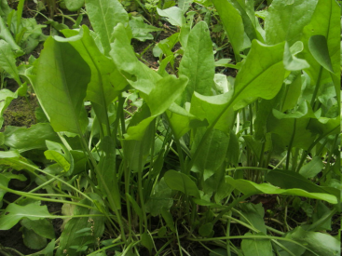
Вспоминаем то, что знаем
Запишите слова группами в зависимости от вида орфограмм. Ночь, чаща, круча, дрожь, роскошь, луч, ключ, жизнь, шило, пустошь, щавель, чудо.
«Буква Ь после букв шип. «Буквы И, У, А после на конце имён сущ.» букв шипящих»
Проверьте себя
ночь чаща
дрожь круча
роскошь жизнь
луч_ шило
ключ_ щавель
пустошь чудо
Озаглавьте каждую группу по виду орфограмм.
Что объединяет эти слова? Обозначьте опознавательный признак, условия выбора орфограмм. Сформулируйте орфографические правила.

Slide 9
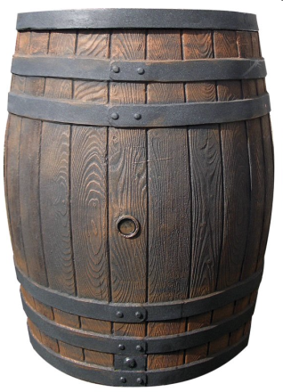
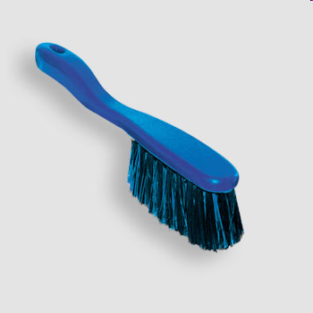
Определяем проблему урока
Вставьте букву Ё или О. В каком случае возникла проблема выбора?
б…чка ч…лка
м…д ш…лк
л…дка щ…тка
т…плый ж…лтый
Сравните результаты
бочка чё/олка
мёд шё/олк
лодка щё/отка
тёплый жё/олтый

Slide 10
Какую букву – Ё или О – нужно писать
под ударением после букв шипящих?
бочка чё/олка
мёд шё/олк
лодка щё/отка
тёплый жё/олтый
Обсудите в парах.
Что общего в словах 1-го и 2-го столбика? А в чём различие?
Это новый вид орфограммы? Почему? Назовите её опознавательный признак. Сформулируйте учебную проблему.
Проверьте свои предположения о проблеме урока.

Slide 11
Решаем проблему, открываем новые знания
Прочитайте слова вслух. Какой звук слышится под ударением после шипящих в корне слова? А какие буквы пишутся?
жёлтый крыжовник
шёпот шорох
чёрный шов
щёлка капюшон
искл.
Обсудите и выполните в парах.
• Подберите к словам 1-го столбика однокоренные слова (глаголы и существительное). Запишите рядом пары однокоренных слов, выделите корень. • Попробуйте сделать то же со словами 2-го столбика. Что получилось?
Сравните результаты.

Slide 12
жёлтый – желтеть
шёпот – шептать
чёрный – чернеть
щёлка – щель
крыжовник – ?
шорох – ?
шов – ?
капюшон – ?
Установите закономерность в корнях однокоренных слов.
жёлтый – желтеть
шёпот – шептать
чёрный – чернеть
щёлка – щель
Проверьте себя.
Ответьте на проблемный вопрос урока. Сформулируйте правило самостоятельно.
Дополните графическое обозначение условий выбора орфограммы и её опознавательного признака.
Сравните свои выводы с правилом в учебнике (п. 6).

Slide 13
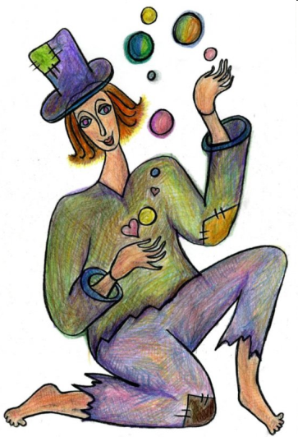
Сравни и запомни!
Чем отличаются слова в каждой группе?
крыжовник
шорох
шов
капюшон
жонглёр
шоссе
шофёр
шоколад
Проверьте себя.
Это один вид орфограммы или разные? Аргументируйте ответ.
Найдите информацию в учебнике, которая поможет вам ответить на этот вопрос.

Slide 14
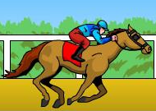
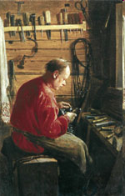
Запомним рифмовку
Шоколад, шофёр, крыжовник.
Шов, шоссе, обжора, шорник.
Шорох, чопорный, чащоба.
Капюшон, жокей, трущоба.
Кто изображён на картинке?
Шорник — человек, который занимается изготовлением
шор, то есть боковых надглазников, которые надеваются
на лошадей для ограничения поля зрения.
Что означает слово шорник?
Запишите в тетрадях новые для вас слова.

Slide 15
Рефлексия
Выполните предложенные задания.
1. а) жёрдочка; б) чёрствый; г) решётка.
2. Найдите «лишнее» слово.
а) расчёска; б) жонглёр; в) шорох; г) шёпот.
1. Какую букву выбрать: Ё или О?
а) щ…голь б) ч…рствый в) ч…порный г) реш…тка
Выпишите только слова с Ё.
2. Найдите «лишнее» слово.
а) расчёска, б) жонглёр, в) шорох, г) шёпот.
Сравните с ответом.
Notes:
√

Slide 16
Домашнее задание
1. Составить схемы правил § 39, выучить слова­ исключения.
2. Составить самодиктант
(с ИКТ­поддержкой) для последующей работы в классе в группах.
Запомнить рифмовку
Шоколад, шофёр, крыжовник.
Шов, шоссе, обжора, шорник.
Шорох, чопорный, чащоба.
Капюшон, жокей, трущоба.

Slide 17
Литература
1. Федеральный государственный образовательный стандарт основного общего образования. – М.: Просвещение, 2011.
Интернет-ресурсы по ФГОС
http:// mon. gov. ru - сайт Министерства образования и науки РФ. Раздел Федеральные государственные образовательные стандарты содержит текст ФГОС и нормативные акты, регламентирующие введение ФГОС.
http:// www. mcko. ru - сайт Московского центра оценки качества содержит методические рекомендации по реализации основной образовательной програм­ мы, раскрывает специфику деятельностного подхода при реализации ФГОС.

